Slide 1
Αιματολογία ΙΙ (Θ)
Ανοικτά Ακαδημαϊκά Μαθήματα στο ΤΕΙ Αθήνας
Ενότητα 12: Επίκτητες Αιμολυτικές Αναιμίες Ανοσολογικής Αρχής – Αυτοάνοση Αιμολυτική Αναιμία
Αναστάσιος Κριεμπάρδης
Τμήμα Ιατρικών εργαστηρίων
Το περιεχόμενο του μαθήματος διατίθεται με άδεια Creative Commons εκτός και αν αναφέρεται διαφορετικά | Το έργο υλοποιείται στο πλαίσιο του Επιχειρησιακού Προγράμματος «Εκπαίδευση και Δια Βίου Μάθηση» και συγχρηματοδοτείται από την Ευρωπαϊκή Ένωση (Ευρωπαϊκό Κοινωνικό Ταμείο) και από εθνικούς πόρους.

Slide 2
Εισαγωγή
Επιβίωση ερυθροκυττάρων 100-120 ημέρες.
Γήρανση κυττάρου και εκκαθάριση από την κυκλοφορία μέσω ΔΕΣ.
Σε επίκτητα αντιερυθροκυτταρικά αίτια υπάρχει μείωση χρόνου ζωής.
Ενδοαγγειακά ή εξωαγγειακά.
Τα εξωγενή αίτια είναι ανοσολογικής ή μη ανοσολογικής αρχής.
Τα αντισώματα είναι αυτο-άνοσα ή αλλοσο-άνοσα.
Τα αυτοαντισώματα μεταφέρονται από την μητέρα στο έμβρυο (αιμολυτική νόσος του νεογνού).

Slide 3
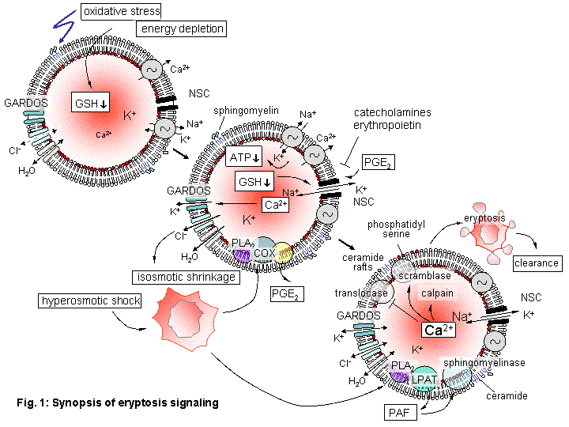
Ερύπτωση
physiologie.uni-tuebingen.de

Slide 4
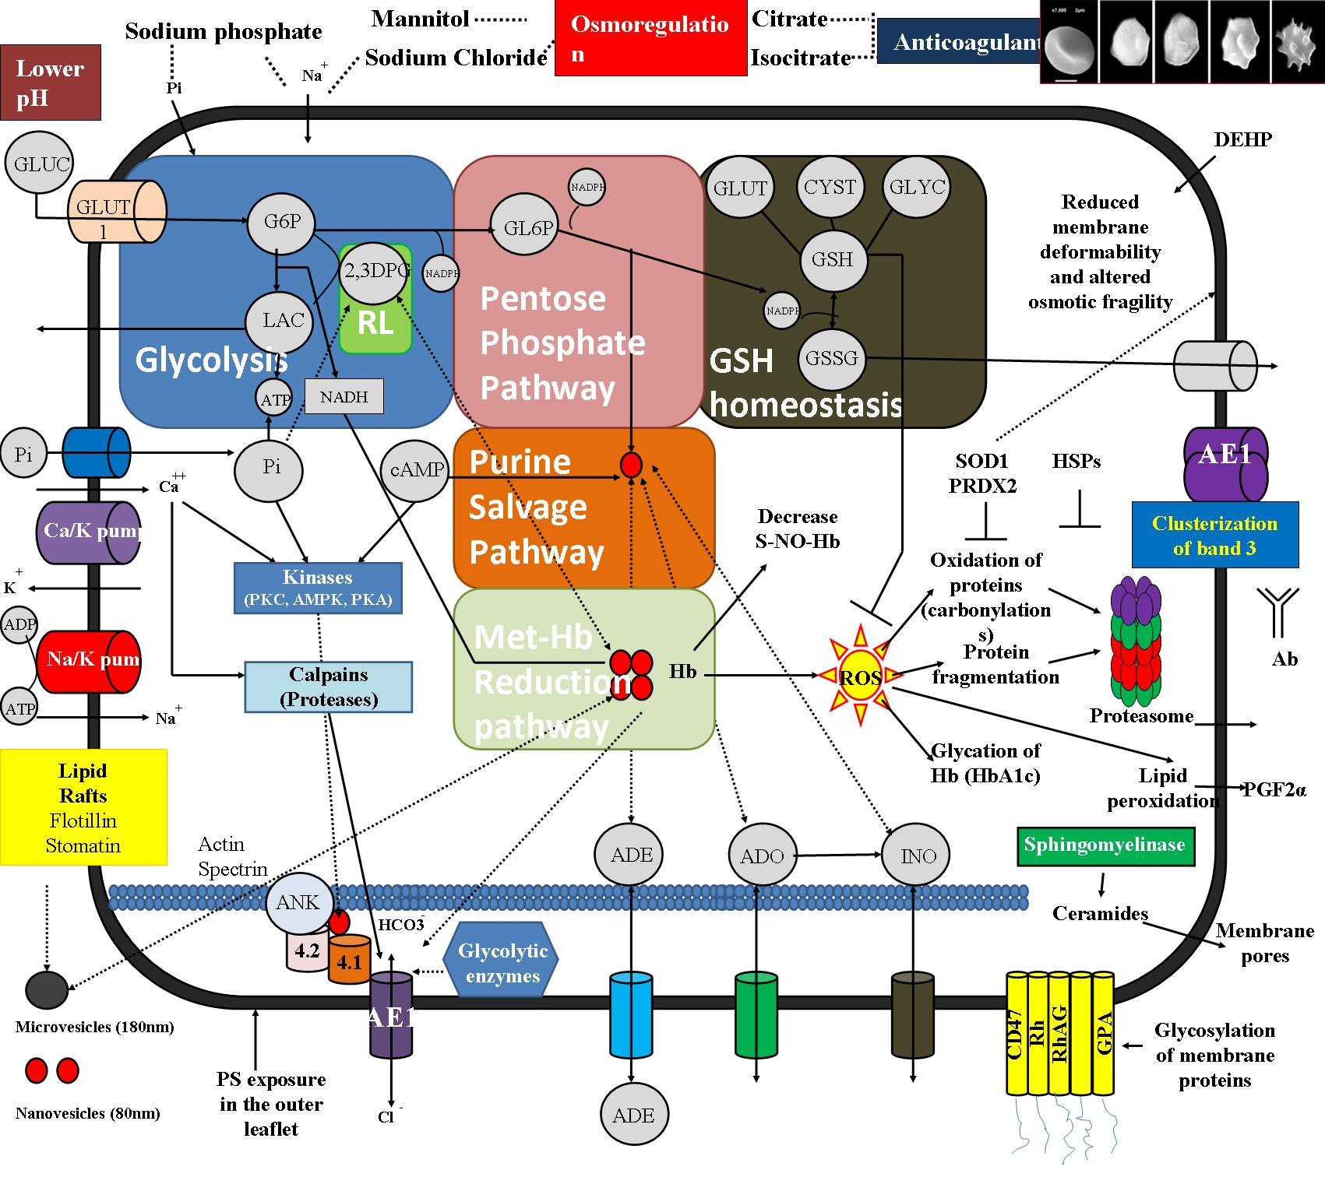
Θάνατος κυττάρου

Slide 5
Στοιχεία κλειδιά
Αυτοάνοση αιμολυτική αναιμία ιδιοπαθής ή δευτεροπαθής, θερμά ή ψυχρά αντισώματα.
Θερμά και ψυχρά αντισώματα διαφορετικά.
Άμεση CooMbs +, δείκτες αιμόλυσης.
Θεραπεία ανοσοκατασταλτικά, κορτικοειδή.
Στις δευτεροπαθείς επιβάλλεται η αντιμετώπιση της υποκείμενης νόσου.
Φάρμακα προκαλούν αιμόλυση.

Slide 6
Αυτοάνοση αιμολυτική αναιμία
1-2/100.000 κατοίκους.
Σύνδεση αυτοαντισωμάτων.
Θερμά IgGs, 37^{ο}C.
Ψυχρά IgM.
Donath-Landsteiner, IgGs (<20^{ο}C), ενεργοποιούν το συμπλήρωμα στους 37^{ο} C.

Slide 7
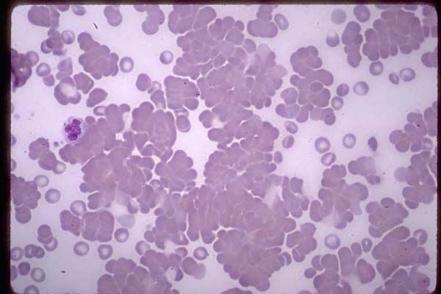
Συγκόλληση ερυθροκυττάρων

Slide 8
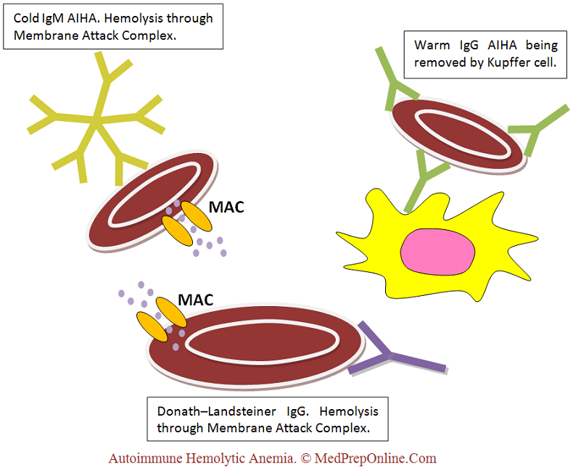
ΜΑC ερυθρά αιμοσφαίρια
medpreponline.com

Slide 9
Ταξινόμηση ΑΑΑ
Πρωτοπαθείς ή ιδιοπαθείς.
Δευτεροπαθείς.
Λεφοϋπερπλαστικά νοσήματα.
Νεοπλάσματα (ωοθήκες, πνεύμονας, νεφρό, παχύ έντερο).
Ανοσοανεπάρκειες.
Νοσήματα συνδετικού ιστού.
Χρόνιες φλεγμονές.
Λοιμώξεις.
Φάρμακα.

Slide 10
ΑΑΑ από θερμά αντισώματα
Συχνότερη.
>40 ετών.
Δεν υπάρχουν σαφή αίτια παραγωγής των αντισωμάτων.
Διαταραχή ανοσοποιητικού.
Φαγοκυττάρωση στο σπλήνα πλήρης ή μερική (σφαιροκύτταρα).

Slide 11
Κλινική εικόνα
Βαρύτητα αιμόλυσης.
Αναπλήρωσης ερυθροκυττάρων από το μυελό.
Ωχρώτητα, καταβολή δυνάμεων, κόπωση.
Βαρεία αναιμία και ίκτερος.
Σπληνομεγαλία.

Slide 12
Εργαστηριακά ευρήματα Γενική εξέταση αίματος
Ήπια ή σοβαρή αναιμία.
ΔΕΚ αυξάνονται.
Προσοχή σε ανεπάρκεια μυελού από έλλειψη παραγόντων αιμοποίησης ή λοιμώξεις ή τοξική δράση.
Αρχικά υπάρχει και μείωση των ΔΕΚ λόγω καταστροφής από αντισώματα.
Ήπια λευκοκυττάρωση και ουδετεροφιλία.
ΦΤ τα αιμοπετάλια.
Σπάνια τα αντισώματα στρέφονται κατά των αιμοπεταλίων και των πρόδρομων μορφών των ερυθροκυττάρων.

Slide 13
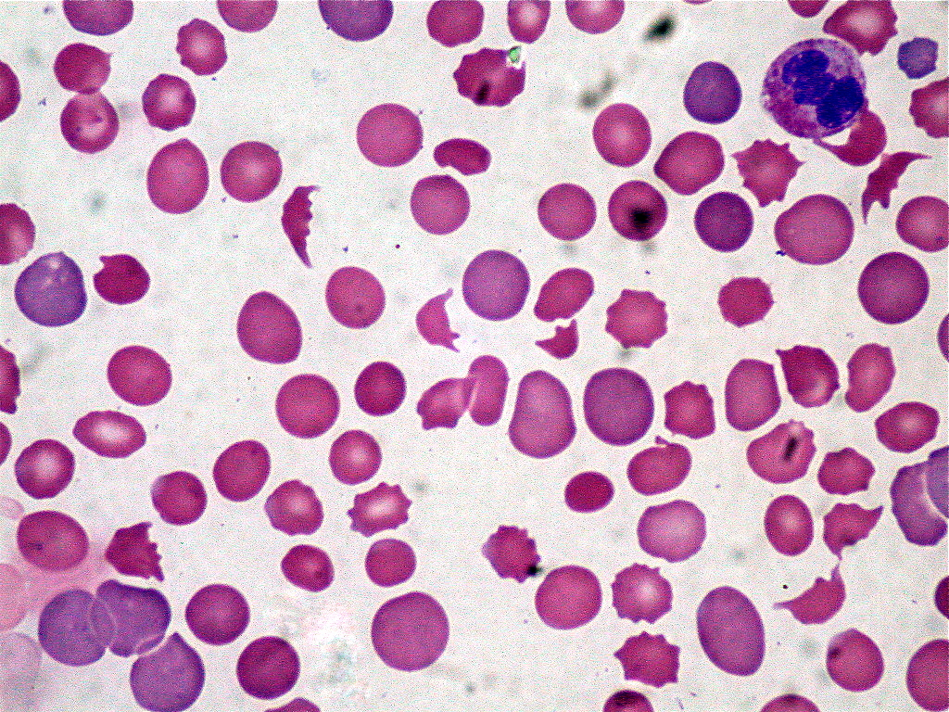
Εργαστηριακά ευρήματα Επίχρισμα αίματος
pathologystudent.com

Slide 14
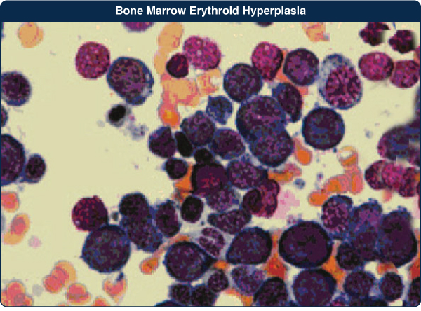
Εργαστηριακά ευρήματα Μυελόγραμμα
areampn.com

Slide 15
Εργαστηριακά ευρήματα Βιοχημικός έλεγχος
Αύξηση της έμμεσης χολερυθρίνης.
Μείωση απτοσφαιρινών.
Αύξηση της LDH.
Σε ενδοαγγειακή λύση
Ελεύθερη Hb πλάσματος.
Αιμοσφαιρινουρία.
Αιμοσιδηρινουρία.

Slide 16
Εργαστηριακά ευρήματα Δοκιμασία κατά Coοmbs
Θετική.
10% αρνητικοί.
75% δίνουν θετική και την έμμεση.

Slide 17
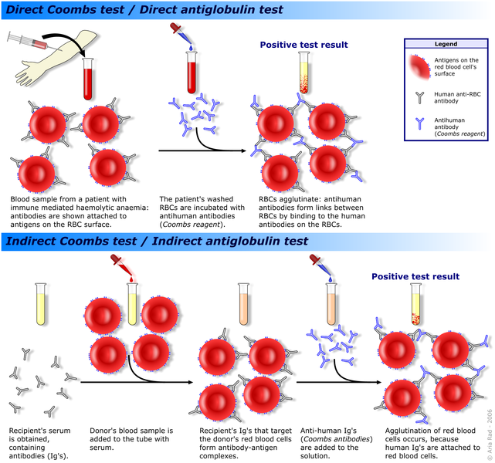
Δοκιμασία κατά Coοmbs 1/2
“Coombs test schematic”, από A. Rad διαθέσιμο με άδεια CC BY-SA 3.0

Slide 18
Δοκιμασία κατά Coοmbs 2/2
“Coombs test schematic”, από A. Rad διαθέσιμο με άδεια CC BY-SA 3.0

Slide 19
Διαφορική διάγνωση
Από κληρονομική σφαιροκυττάρωση (σπληνομεγαλία και σφαιροκύτταρα).
Ιστορικό.
Η άμεση Coοmbs είναι αρνητική στην κλ. Σφ.
Προσοχή στη διάκριση από φάρμακα.
Προσοχή στις μεταμοσχεύσεις με ασυβατότητα ΑΒΟ.
Κατακερατισμένα ερυθροκύτταρα, σοβαρή θροβοπενία και αρνητική δοκιμασία κατά Coοmbs διακρίνει τη μικροαγγειοπαθητικού τύπου ΑΑ από την ΑΑΑ.

Slide 20
Θεραπεία ΑΑΑ
Μετάγγιση ερυθροκυττάρων (δύσκολη).
Βραδέως υπό παρακολούθηση.
Γλυκοκορτικοειδή.
Κορτιζόνη.
Ανοσοκαταστολή.

Slide 21
Πρόγνωση
Ηλικία.
Βαρύτητα.
Υποκείμενη νόσο.
Θρομβώσεις από την έκθεση φωσφατιδυλοσερίνης και την παραγωγή κυστιδίων.

Slide 22
ΑΑΑ από ψυχρά αντισώματα
Τα ψυχρά αντισώματα εμφανίζουν μέγιστη συγγένεια με τα ερυθροκύτταρα.
Θερικό εύρος μικρότερο από 37^{ο}C
10-20% των AAA.
Ψυχροσυγκοληητίνες και
Ψυχροαιμολυσίνες.

Slide 23
Αιτιολογία και παθολογία
Ψυχροσυγκολλητίνες είναι IgM (Ag-I).
4^{ο}C μέγιστη συγκόλληση.
Θερμικό εύρος .
Πλήρης ενδοαγγειακή αιμόλυση.
Ψυχροαιμολυσίνες ή αντίσωμα Donath-Landsteiner είναι IgG (Ag-P).
Πλήρης ενδοαγγειακή αιμόλυση.

Slide 24
Χρόνια ΑΑ από ψυχροσυγκολητίνες
Ενήλικες κυρίως γυναίκες.
ΧΑΑ, εξωαγγειακή λύση.
Ίκτερος.
Σπληνομεγαλία.
Ακροκυάνωση λόγω ενδοαρτηριακής συγκόλλησης των ερυθρόκυττάρων.
Σπάνια ενδοαγγειακή λύση οπότε αιμοσφαιρινουρία.
Προσοχή στη λοιμώδη μονοπυρήνωση (αντί-i) και πνευμονία από μυκόπλασμα (αντί-I).

Slide 25
Εργαστηριακά ευρήματα
Αναιμια ηπία, μέτρια ή και σοβαρή.
Ήπια λευκοκυττάρωση.
Ουδετεροφιλία.
Δικτυοερυθροκυττάρωση.
Προσοχή στη λήψη και συντήρηση του αίματος στους 37^{ο}C
Δείκτες λύσης όλοι θετικοί.
Η άμεση Coοmbs ανιχνεύει συμπλήρωμα.
Επίχρισμα σφαιροκυττάρωση και πολυχρωματοφιλία.

Slide 26
Θεραπεία
Όχι κορτικοειδή.
Όχι σπληνεκτομή (κυρίως στο σπλήνα).
Αποφυγή κρύου.
Πλασμαφαίρεση.

Slide 27
ΠΝΑ από ψύχος
Συγγενή σύφιλη και παιδία με ιογενείς λοιμώξεις.
Υπεύθυνο το αντίσωμα Donath-Landsteiner είναι IgG.
Ενεργοποίηση στο ψύχος και σύνδεση συμπληρώματος σε θερμό.
Άλγη στα άκρα, ράχη, κοιλιά, κεφάλι.
Πυρετός και ρίγη.
Ούρα σκούρα και ίκτερος.

Slide 28
Εργαστηριακά ευρήματα
Μείωση αιματοκρίτη.
Σφαιροκυττάρωση.
Αιμοσφαιρινουρία .
Λευκοπενία.
Συμπλήρωμα ορού μειωμένο.
Δοκιμασία κατά Donath-Landsteiner.

Slide 29
Ανοσολογικής αρχής ΑΑ λόγω φαρμάκων
3 μηχανισμοί:
Το φάρμακο δρα ως απτίνη και συνδέεται στη μεμβράνη του ερυθροκυττάρου.
Εναπόθεση ανοσοσυμπλεγμάτων στην επιαφάνεια του ερυθροκυττάρου.
Πρόκληση φαρμακογενούς αιμόλυσης λόγω παραγωγής αληθών αυτοαντισωμάτων.

Slide 30
Μηχανισμός απορρόφησης φαρμάκου ή απτίνης
Δρα ως απτίνη.
Φάρμακα που συνδέονται με πρωτεΐνες.
Πενικιλίνη.
7-10 ημέρες μετά την 1^{η} χορήγηση.

Slide 31
Μηχανισμός ανοσοσυμπλεγμάτων
Σύνδεση με ανοσοσφαιρίνη πλάσματος.
Ανοσοσύμπλεγμα.
Σύνδεση με την ερυθροκυτταρική μεμβράνη.
Ενδοαγγγειακού τύπου αιμόλυση.
Ο ορός του ασθενή αντιδρά με τα ερυθροκύτταρα μόνο όταν το φάρμακο είναι παρόν.

Slide 32
Μηχανισμός επαγωγής αυτοαντισωμάτων
Παράδειγμα η α-μεθυλντόπα.
Αυτοαντίσωμα έναντι συστήματος Rhesus.
Η μεθυλντόπα (methyldopa) είναι ένας άλφα αδρενεργικός αγωνιστής (εκλεκτικός για τους άλφα 2 αδρενεργικούς υποχείς) που χρησιμοποιείται ως συμπαθητικολυτικό ή αντιυπερτασικό φάρμακο.

Slide 33
Αλλοάνοση ΑΑ εμβρύου/νεογνού
Αντισώματα της μητέρας που διαπερνούν τον πλακούντα.
Η πιο σοβαρή λόγω ασυμβατότητας στο Rh.

Slide 34
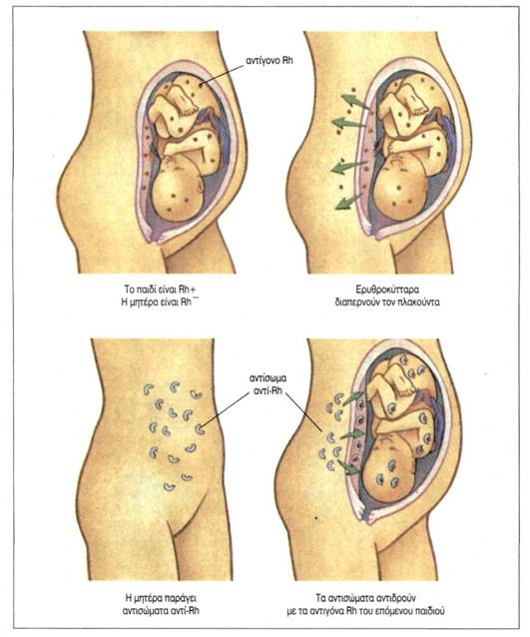
Αιμολυτική νόσος νεογνού
ebooks.edu.gr

Slide 35
Εργαστηριακή διερεύνηση
Έλεγχος ομάδας κατά ΑΒΟ, Rh, έμμεση Coοmbs 12-16 εβδομάδα κύησης.
Σε απουσία αντισωμάτων επανέλεγχος σε 29-34 εβδομάδες και μετά τον τοκετό.
Έλεγχος αρνητικός και έμβρυο Rh(+) τότε η μητέρα λαμβάνει ενδομυϊκά ανοσοσφαιρίνη RhD.

Slide 36
Θεραπεία αιμολυτικής νόσου νεογνού
Ήπιες διαταραχές τότε συνεχόμενες αμνιοπαρακεντήσεις για παρακολούθηση.
Σε σοβαρή ενδομήτρια αναιμία τότε ενδομήτρια μετάγγιση.

Slide 37
Αιμολυτική νόσος νεογνού από ασυμβατότητα στο σύστημα ΑΒΟ
Μητέρα Ο και έμβρυα Α ή Β.
3% συχνότητα.
Τα αντί-Α και αντί-Β είναι ψυχρά, IgM και δε διαπερνούν τον πλακούντα.
Σπάνια είναι και IgGs.

Slide 38
Τέλος Ενότητας

Slide 39
Σημειώματα

Slide 40
Σημείωμα Αναφοράς
Copyright Τεχνολογικό Εκπαιδευτικό Ίδρυμα Αθήνας, Αναστάσιος Κριεμπάρδης 2014. Αναστάσιος Κριεμπάρδης. «Αιματολογία ΙΙ (Θ). Ενότητα 12: Επίκτητες Αιμολυτικές Αναιμίες Ανοσολογικής Αρχής – Αυτοάνοση Αιμολυτική Αναιμία». Έκδοση: 1.0. Αθήνα 2014. Διαθέσιμο από τη δικτυακή διεύθυνση: ocp.teiath.gr.

Slide 41
Σημείωμα Αδειοδότησης
Το παρόν υλικό διατίθεται με τους όρους της άδειας χρήσης Creative Commons Αναφορά, Μη Εμπορική Χρήση Παρόμοια Διανομή 4.0 [1] ή μεταγενέστερη, Διεθνής Έκδοση. Εξαιρούνται τα αυτοτελή έργα τρίτων π.χ. φωτογραφίες, διαγράμματα κ.λ.π., τα οποία εμπεριέχονται σε αυτό. Οι όροι χρήσης των έργων τρίτων επεξηγούνται στη διαφάνεια «Επεξήγηση όρων χρήσης έργων τρίτων».
Τα έργα για τα οποία έχει ζητηθεί άδεια αναφέρονται στο «Σημείωμα Χρήσης Έργων Τρίτων».
[1] http://creativecommons.org/licenses/by-nc-sa/4.0/
Ως Μη Εμπορική ορίζεται η χρήση:
που δεν περιλαμβάνει άμεσο ή έμμεσο οικονομικό όφελος από την χρήση του έργου, για το διανομέα του έργου και αδειοδόχο
που δεν περιλαμβάνει οικονομική συναλλαγή ως προϋπόθεση για τη χρήση ή πρόσβαση στο έργο
που δεν προσπορίζει στο διανομέα του έργου και αδειοδόχο έμμεσο οικονομικό όφελος (π.χ. διαφημίσεις) από την προβολή του έργου σε διαδικτυακό τόπο
Ο δικαιούχος μπορεί να παρέχει στον αδειοδόχο ξεχωριστή άδεια να χρησιμοποιεί το έργο για εμπορική χρήση, εφόσον αυτό του ζητηθεί.

Slide 42
Επεξήγηση όρων χρήσης έργων τρίτων
©
Δεν επιτρέπεται η επαναχρησιμοποίηση του έργου, παρά μόνο εάν ζητηθεί εκ νέου άδεια από το δημιουργό.
διαθέσιμο με άδεια CC-BY
Επιτρέπεται η επαναχρησιμοποίηση του έργου και η δημιουργία παραγώγων αυτού με απλή αναφορά του δημιουργού.
διαθέσιμο με άδεια CC-BY-SA
Επιτρέπεται η επαναχρησιμοποίηση του έργου με αναφορά του δημιουργού, και διάθεση του έργου ή του παράγωγου αυτού με την ίδια άδεια.
διαθέσιμο με άδεια CC-BY-ND
Επιτρέπεται η επαναχρησιμοποίηση του έργου με αναφορά του δημιουργού.
Δεν επιτρέπεται η δημιουργία παραγώγων του έργου.
διαθέσιμο με άδεια CC-BY-NC
Επιτρέπεται η επαναχρησιμοποίηση του έργου με αναφορά του δημιουργού.
Δεν επιτρέπεται η εμπορική χρήση του έργου.
διαθέσιμο με άδεια CC-BY-NC-SA
Επιτρέπεται η επαναχρησιμοποίηση του έργου με αναφορά του δημιουργού
και διάθεση του έργου ή του παράγωγου αυτού με την ίδια άδεια.
Δεν επιτρέπεται η εμπορική χρήση του έργου.
διαθέσιμο με άδεια CC-BY-NC-ND
Επιτρέπεται η επαναχρησιμοποίηση του έργου με αναφορά του δημιουργού.
Δεν επιτρέπεται η εμπορική χρήση του έργου και η δημιουργία παραγώγων του.
διαθέσιμο με άδεια
CC0 Public Domain
Επιτρέπεται η επαναχρησιμοποίηση του έργου, η δημιουργία παραγώγων αυτού και η εμπορική του χρήση, χωρίς αναφορά του δημιουργού.
διαθέσιμο ως κοινό κτήμα
Επιτρέπεται η επαναχρησιμοποίηση του έργου, η δημιουργία παραγώγων αυτού και η εμπορική του χρήση, χωρίς αναφορά του δημιουργού.
χωρίς σήμανση
Συνήθως δεν επιτρέπεται η επαναχρησιμοποίηση του έργου.

Slide 43
Διατήρηση Σημειωμάτων
Οποιαδήποτε αναπαραγωγή ή διασκευή του υλικού θα πρέπει να συμπεριλαμβάνει:
το Σημείωμα Αναφοράς
το Σημείωμα Αδειοδότησης
τη δήλωση Διατήρησης Σημειωμάτων
το Σημείωμα Χρήσης Έργων Τρίτων (εφόσον υπάρχει)
μαζί με τους συνοδευόμενους υπερσυνδέσμους.

Slide 44
Χρηματοδότηση
Το παρόν εκπαιδευτικό υλικό έχει αναπτυχθεί στo πλαίσιo του εκπαιδευτικού έργου του διδάσκοντα.
Το έργο «Ανοικτά Ακαδημαϊκά Μαθήματα στο ΤΕΙ Αθηνών» έχει χρηματοδοτήσει μόνο την αναδιαμόρφωση του εκπαιδευτικού υλικού.
Το έργο υλοποιείται στο πλαίσιο του Επιχειρησιακού Προγράμματος «Εκπαίδευση και Δια Βίου Μάθηση» και συγχρηματοδοτείται από την Ευρωπαϊκή Ένωση (Ευρωπαϊκό Κοινωνικό Ταμείο) και από εθνικούς πόρους.

